Slide 1

APRENDIZAJE SUPERVISADO: REGRESIÓN
Árboles de Decisión
Hiper Parametrización
GPR

Slide 2

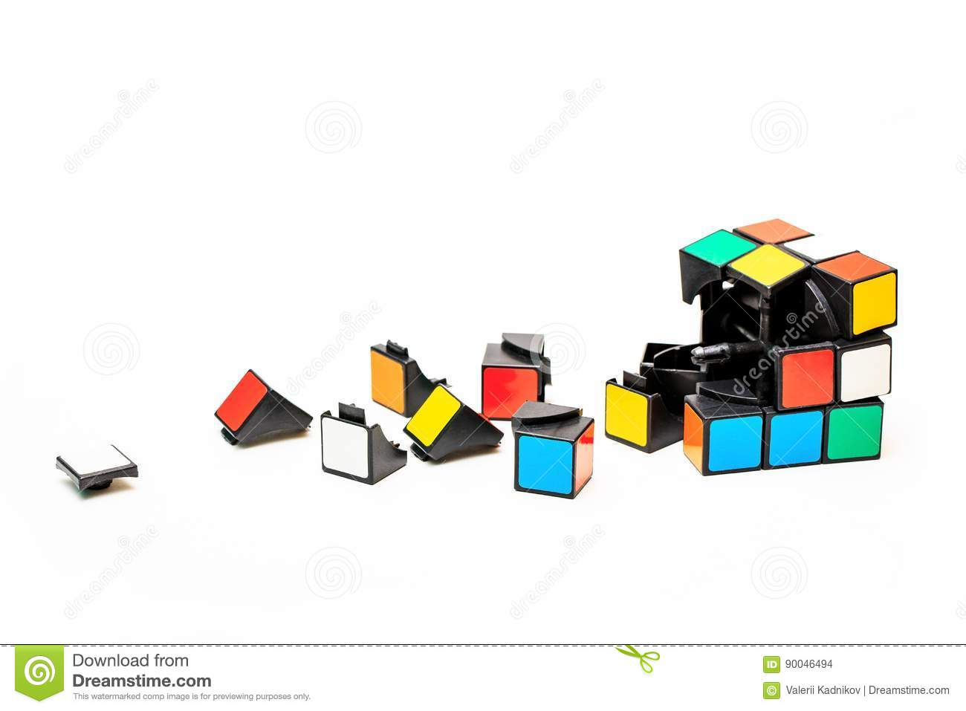
Divide y Vencerás

Slide 3

Arboles de Decisión
En general, los arboles de decisión aplican una estrategia similar de dividir los datos en porciones cada vez más pequeñas para identificar patrones que puedan utilizarse para la predicción. El conocimiento se presenta entonces en forma de estructuras lógicas que pueden entenderse sin ningún conocimiento estadístico. Especialmente útiles para la estrategia empresarial y la mejora de procesos

Slide 4
Tipos de Arboles de Decisión
Los tipos de árbol de decisión se basan en el tipo de variable objetivo que tenemos. Puede ser de dos tipos:
Árbol de decisión de variable categórica: El árbol de decisión que tiene una variable objetivo categórica se llama árbol de decisión de variable categórica. Ejemplo: En el escenario anterior del problema del estudiante, donde la variable objetivo era "El estudiante jugará al cricket o no", es decir, SÍ o NO.
Árbol de decisión de variable continua: El árbol de decisión tiene una variable objetivo continua, entonces se llama árbol de decisión de variable continua.

Slide 5
Terminología
Veamos la terminología básica utilizada con los árboles de decisión:
Nodo raíz: Representa toda la población o muestra y ésta se divide a su vez en dos o más conjuntos homogéneos.
División: Es un proceso de división de un nodo en dos o más subnodos.
Nodo de decisión: Cuando un subnodo se divide en otros subnodos, se denomina nodo de decisión.
Nodo de hoja/terminal: Los nodos que no se dividen se denominan nodo hoja o nodo terminal.

Slide 6
Terminología
Veamos la terminología básica utilizada con los árboles de decisión:
poda: Cuando eliminamos los subnodos de un nodo de decisión, este proceso se llama poda. Se puede decir que es el proceso opuesto a la división.
Rama / Subárbol: Una sub-sección de todo el árbol se llama rama o sub-árbol.
Nodo padre e hijo: Un nodo dividido en subnodos se denomina nodo padre de subnodos y los subnodos son hijos del nodo padre. Estos son los términos comúnmente utilizados para los árboles de decisión. Como sabemos que cada algoritmo tiene ventajas y desventajas, a continuación se indican los factores importantes que se deben conocer.

Slide 7
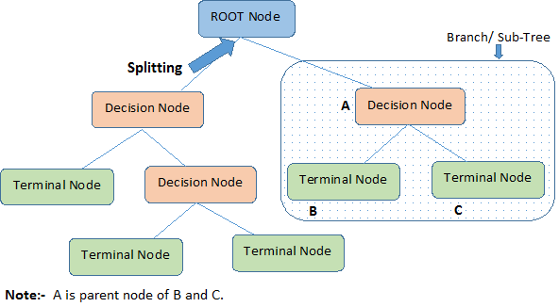
Terminología

Slide 8

Entendiendo los Árboles de Decisión
El modelo en sí comprende una serie de decisiones lógicas, similares a
un diagrama de flujo, con nodos de decisión que indican una decisión a tomar sobre un atributo. Estos se dividen en ramas que indican las opciones de la decisión. El árbol termina con nodos de hoja (también conocidos como nodos terminales) que denotan el resultado de seguir una combinación de decisiones.
Los datos que se van a clasificar comienzan en el nodo raíz, donde pasan por las decisiones del árbol en función de los valores de sus características. El camino que recorren los datos lleva a cada registro a un nodo hoja, que le asigna una clase prevista.

Slide 9
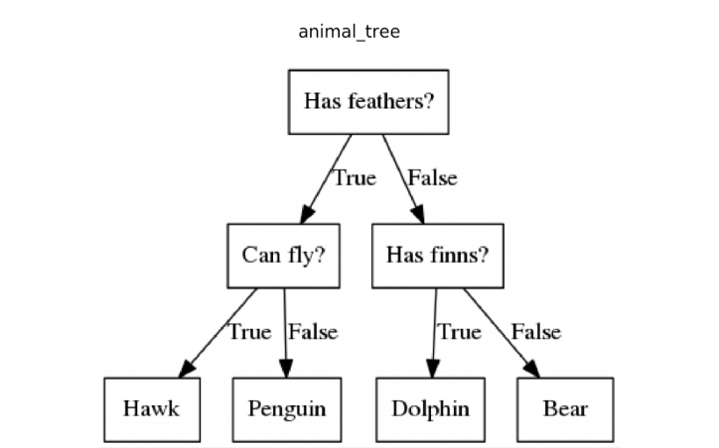
Entendiendo los Árboles de Decisión
Modelos de puntuación de crédito en los que los criterios que hacen que un solicitante sea rechazado deben estar bien especificados.
Estudios de marketing sobre la pérdida de clientes o su satisfacción que sean compartidos con la dirección o las agencias de publicidad.
Diagnóstico de enfermedades basado en mediciones de laboratorio, los síntomas o el índice de progresión de la enfermedad.

Slide 10

Entendiendo los Árboles de Decisión
Todos (o casi todos) los ejemplos del nodo tienen la misma clase.
No hay características restantes para distinguir entre los ejemplos.
El árbol ha crecido hasta un límite de tamaño predefinido.
Los árboles de decisión se construyen utilizando una heurística llamada partición recursiva. Este enfoque se conoce generalmente como divide y vencerás porque utiliza los valores de las características para dividirlos datos en subconjuntos cada vez más pequeños de clases similares. Empezando por el nodo raíz, que representa todo el conjunto de datos, el algoritmo elige una característica que sea la más predictiva de la clase objetivo.

Slide 11
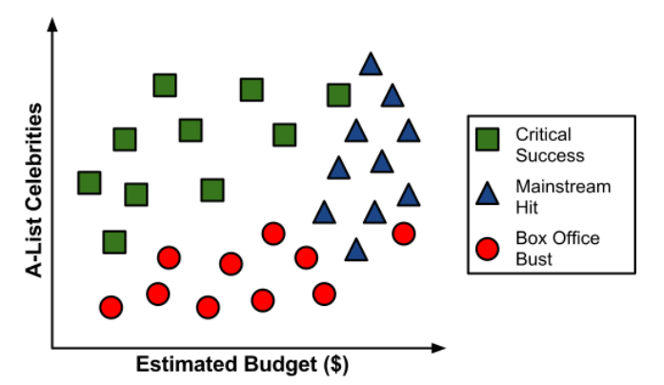
Entendiendo los Árboles de Decisión
Para ilustrar el proceso de construcción del árbol, consideremos un ejemplo sencillo. Imagínese que trabaja en un estudio cinematográfico de Hollywood y su mesa está repleta de guiones. En lugar de leer cada uno de ellos de principio a fin, decide desarrollar un algoritmo de árbol de decisión para predecir si una película potencial entraría en una de tres categorías: éxito de ventas, elección de la crítica o fracaso de taquilla. Para recopilar datos para tu modelo, te diriges a los archivos de los estudios para examinar los diez años anteriores de estrenos de películas.

Slide 12
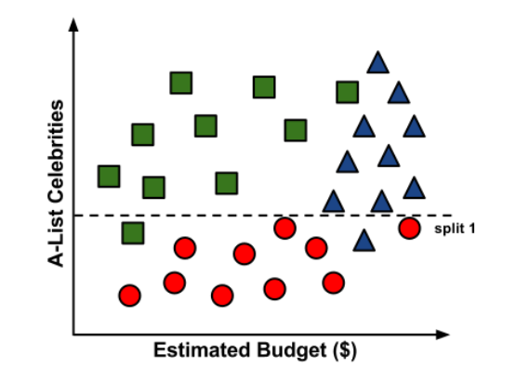
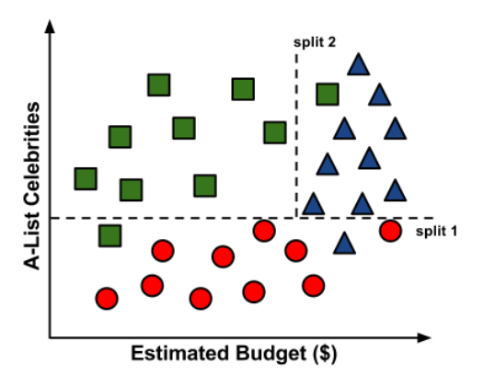
Entendiendo los Árboles de Decisión

Slide 13
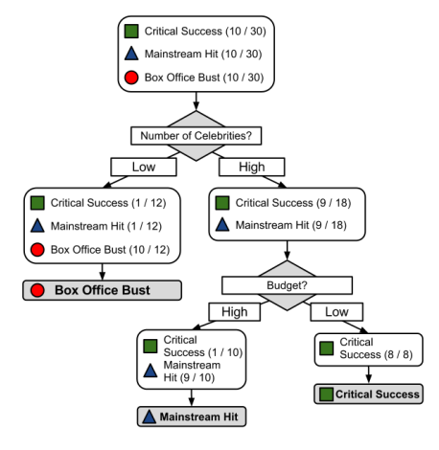
Entendiendo los Árboles de Decisión

Slide 14
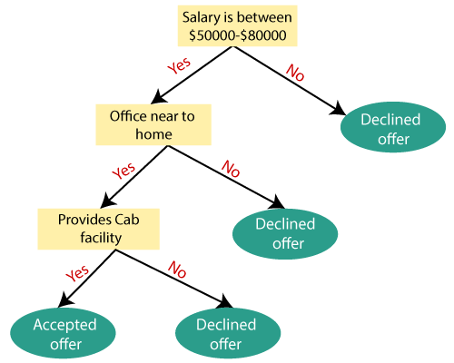
Entendiendo los Árboles de Decisión

Slide 15
Cómo funcionan los algoritmos de los árboles de decisión?
Algoritmo de árbol de decisión funciona en pasos más simples
A partir de la raíz: El algoritmo comienza en la parte superior, llamado nodo de raíz, que representa todo el conjunto de datos.
Preguntas sobre las mejores preguntas: Busca la característica más importante o pregunta que divide los datos en los grupos más distintos. Esto es como hacer una pregunta en un tenedor del árbol.
Split : Basado en la respuesta a esa pregunta, divide los datos en subconjuntos más pequeños, creando nuevas sucursales. Cada rama representa una posible ruta a través del árbol.
Repetir el proceso: El algoritmo continúa haciendo preguntas y dividiendo los datos en cada rama hasta que llega a los nodos de hoja final, representando los resultados o clasificaciones predichos.

Slide 16
SUPUESTOS DE LOS ÁRBOLES DE DECISIÓN
Divisiones binarias
Los árboles de decisión típicamente hacen divisiones binarias, lo que significa que cada nodo divide los datos en dos subconjuntos basados en una sola característica o condición. Esto supone que cada decisión puede ser representada como una opción binaria.
Particiones recursivas
Los árboles de decisión utilizan un proceso de partición recursiva, donde cada nodo se divide en nodos hijos, y este proceso continúa hasta que se cumple un criterio de parada. Esto supone que los datos pueden subdividirse efectivamente en subconjuntos más pequeños y manejables.

Slide 17
SUPUESTOS DE LOS ÁRBOLES DE DECISIÓN
Característica de la independencia
Los árboles de decisión a menudo asumen que las características utilizadas para dividir los nodos son independientes. En la práctica, la independencia característica puede no mantenerse, pero los árboles de decisión todavía pueden funcionar bien si las características están correlacionadas.
Homogeneidad
Los árboles de decisión tienen por objeto crear subgrupos homogéneos en cada nodo, lo que significa que las muestras dentro de un nodo son tan similares como fuera posible en lo que respecta a la variable objetivo. Esta suposición ayuda a lograr límites claros de decisión.

Slide 18
SUPUESTOS DE LOS ÁRBOLES DE DECISIÓN
Características categóricas y numéricas
Los árboles de decisión pueden manejar características categóricas y numéricas. Sin embargo, pueden requerir diferentes estrategias de división para cada tipo.
Sobreajuste
Los árboles de decisión son propensos a en exceso cuando capturan ruido en los datos. Se utilizan la poda y el establecimiento de criterios de parada adecuados para abordar esta suposición.
Sin valores perdidos
Los árboles de decisión suponen que no faltan valores en el conjunto de datos o que los valores faltados se han manejado adecuadamente mediante imputación u otros métodos.

Slide 19
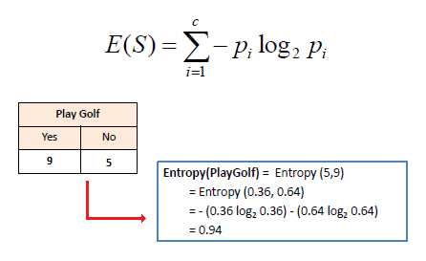
Entropía
Supongamos que tienes un grupo de amigos que decide qué película pueden ver juntos el domingo. Hay 2 opciones para películas, una es "Lucy" y la segunda es "Titanic" y ahora todo el mundo tiene que contar su elección. Después de que todos den su respuesta vemos que "Lucy" obtiene 4 votos y "Titanic" obtiene 5 votos. Qué película vemos ahora? Es difícil elegir una película ahora porque los votos para ambas películas son algo iguales.
Esto es exactamente lo que llamamos desorden, hay un número igual de votos para las dos películas, y realmente podemos decidir qué película debemos ver. Hubiera sido mucho más fácil si los votos para "Lucy", fueran 8 y para Titanic. Aquí podríamos decir fácilmente que la mayoría de los votos son para Lucy, por lo que todo el mundo estará viendo esta película.
En un árbol de decisiones, la salida es en su mayoría de sís o "no", o no.

Slide 20
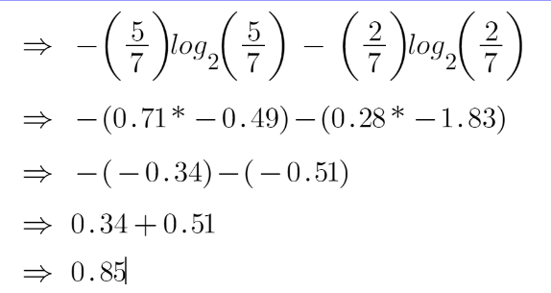
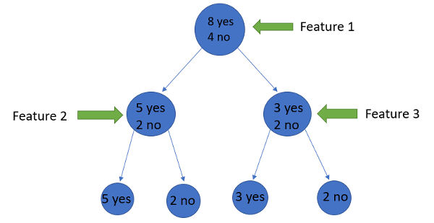
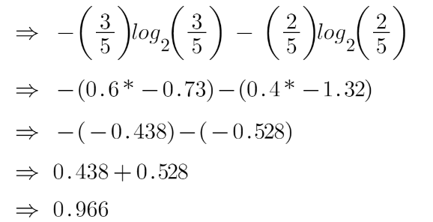
Entropía

Slide 21
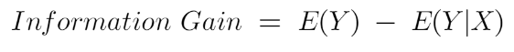
Coeficiente de Gini
El aumento de la información mide la reducción de la incertidumbre dada alguna característica y también es un factor decisivo para qué atributo debe seleccionarse como nodo de decisión o nodo de raíz.
Es sólo una entropía completa de la entropía completa del conjunto de datos dada alguna característica.
Para entender esto mejor, consideremos un ejemplo:Supongamos que toda nuestra población tiene un total de 30 instancias. El conjunto de datos es para predecir si la persona irá al gimnasio o no. Digamos que 16 personas van al gimnasio y 14 personas no.
Ahora tenemos dos características para predecir si irá al gimnasio o no.
La característica 1 es "Energy", que toma dos valores de alto y "low",
La función 2 es "Motivación", que toma 3 valores - No hay motivación, Neutral y "Musamente motivado".

Slide 22
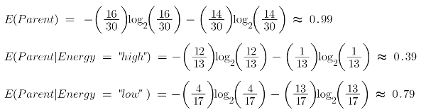
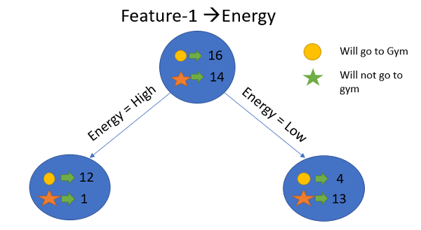
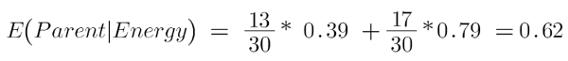
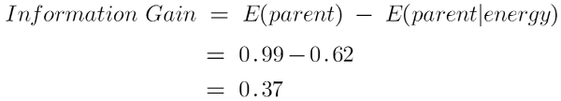
Coeficiente de Gini

Slide 23
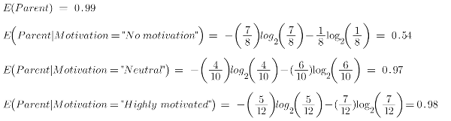
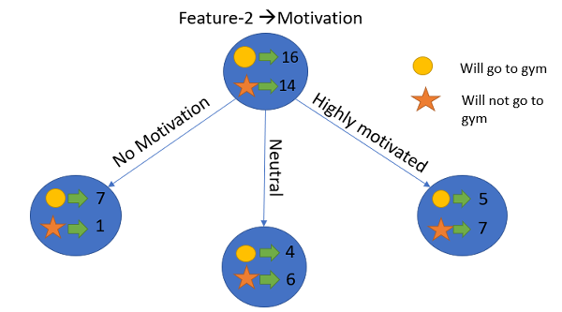
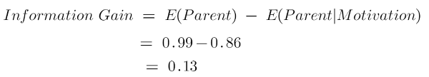
Coeficiente de Gini

Slide 24
Hiper parametrización
La hiper parametrización se refiere al proceso de seleccionar los valores óptimos para los hiper parámetros de un modelo de machine learning. A diferencia de los parámetros regulares que el modelo aprende durante el entrenamiento (como los coeficientes en una regresión), los hiper parámetros son configuraciones que se establecen antes del entrenamiento y controlan el comportamiento general del algoritmo.
Importancia: Los hiper parámetros adecuados pueden mejorar significativamente el rendimiento del modelo
Ayudan a evitar el sobreajuste o subajuste
Permiten adaptar el modelo a las características específicas del problema
Validación cruzada: Se usa para evaluar objetivamente el rendimiento de diferentes configuraciones de hiperparámetros
Evita el sobreajuste a los datos de validación

Slide 25
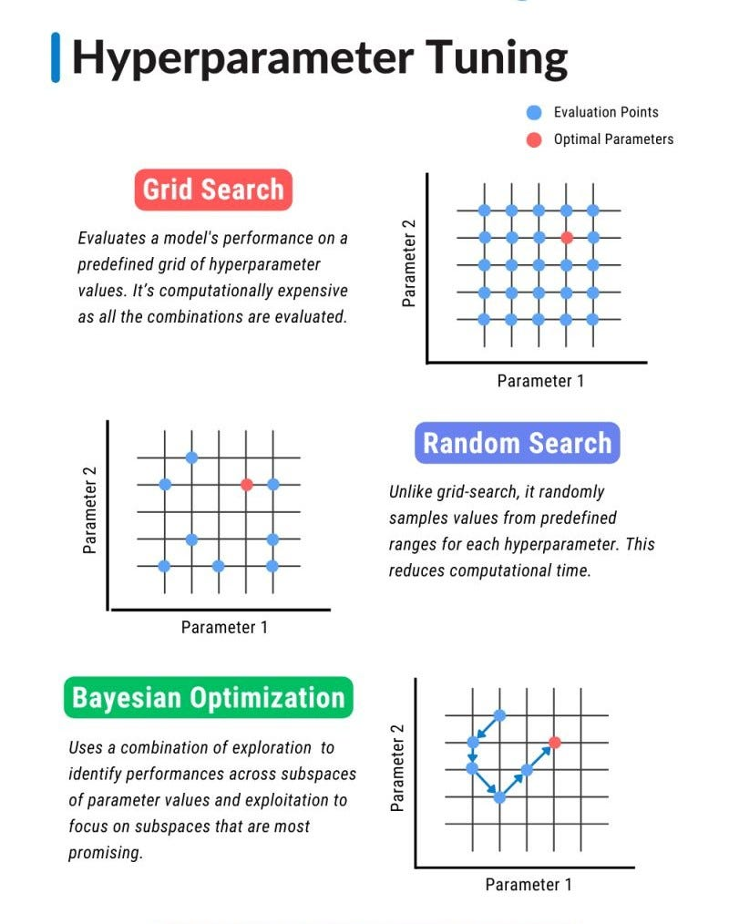
GridSearchCV
Funcionamiento:
Define una "cuadrícula" de valores para cada hiperparámetro
Prueba sistemáticamente todas las combinaciones posibles
Para cada combinación, realiza validación cruzada completa
Características:
Exhaustivo y determinista
Garantiza encontrar el mejor valor dentro del espacio definido
Computacionalmente costoso (crece exponencialmente con el número de hiperparámetros)

Slide 26
RandomSearchCV
Funcionamiento:
Define distribuciones o rangos para cada hiperparámetro
Muestrea aleatoriamente un número fijo de combinaciones
Realiza validación cruzada para cada combinación muestreada
Características:
Más eficiente que GridSearch para espacios grandes
Puede encontrar buenas soluciones con menos iteraciones
No garantiza encontrar el óptimo global
Mejor exploración de espacios continuos

Slide 27
BayesianSearch (Optimización Bayesiana)
Funcionamiento:
Construye un modelo probabilístico (proceso gaussiano) del espacio de hiperparámetros
Usa resultados anteriores para predecir qué combinaciones serán prometedoras
Equilibra exploración (áreas desconocidas) y explotación (áreas prometedoras)
Actualiza el modelo después de cada evaluación
Características:
Más eficiente que GridSearch y RandomSearch
Especialmente útil para funciones de evaluación costosas
Aprende de evaluaciones anteriores
Requiere menos iteraciones para encontrar buenos resultados
La elección del método depende del costo computacional, el tamaño del espacio de búsqueda y la necesidad de encontrar el óptimo global exacto.

Slide 28
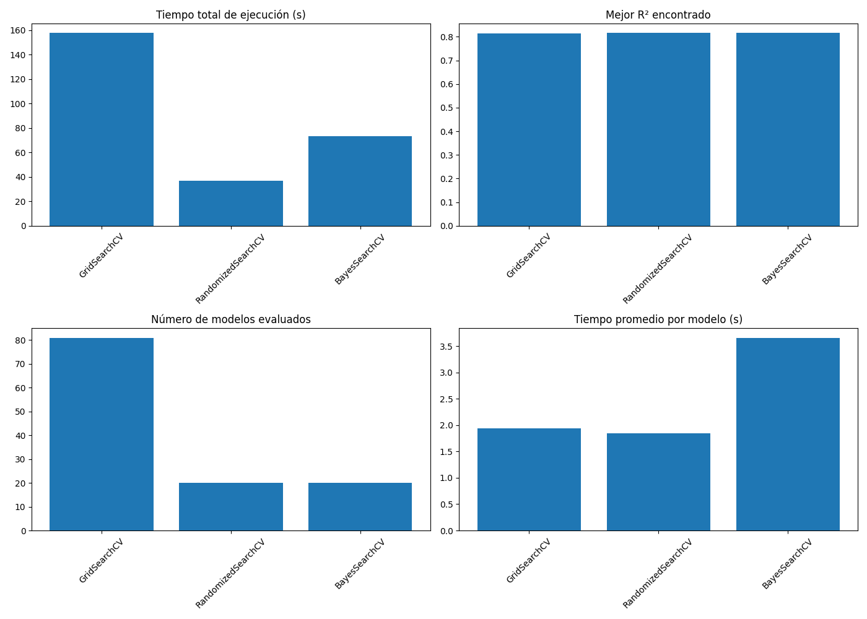

Slide 29
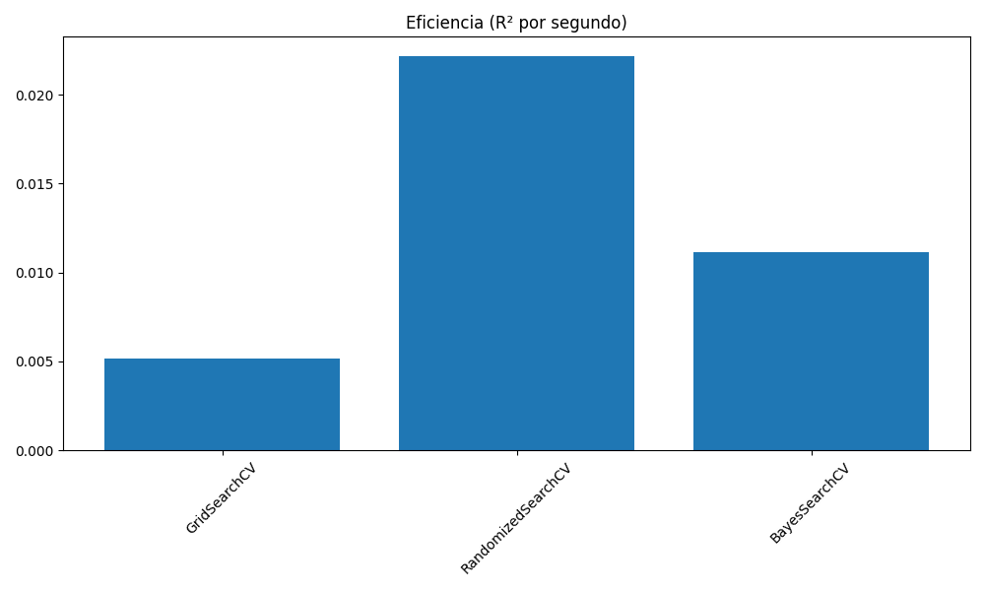

Slide 30
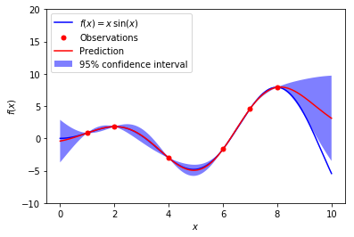
Regresión de Procesos Gaussianos (GPR)
GPR es un método de regresión que, a diferencia de la regresión lineal tradicional, asume que:
La variable dependiente es un Proceso Estocástico Gaussiano
Esto significa que los puntos de datos observados (y₁, y₂, ...) son realizaciones de variables aleatorias gaussianas conjuntamente distribuidas con:
Un vector de media m
Una estructura de covarianza S

Slide 31
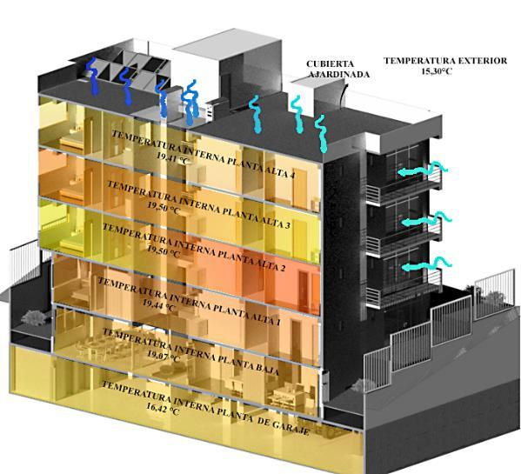
Regresión de Procesos Gaussianos (GPR)
Imagina que quieres predecir la temperatura en diferentes puntos de un edificio. Tienes algunas mediciones en ciertos lugares, pero quieres saber la temperatura en todos los demás puntos.
¿Qué es un Proceso Estocástico Gaussiano?
Es simplemente una forma matemática de decir que:
Los valores en diferentes puntos (temperaturas en diferentes lugares) están relacionados entre sí
Esta relación sigue un patrón específico (distribución gaussiana)

Slide 32
Regresión de Procesos Gaussianos (GPR)
En términos simples:
En la regresión lineal tradicional:
Asumimos que cada punto es independiente
Solo nos importa la línea que mejor se ajusta
No consideramos cómo los puntos se relacionan entre sí
En GPR:
Asumimos que los puntos están relacionados
Si hace calor en un punto, probablemente haga calor en puntos cercanos
Esta relación se describe mediante una distribución gaussiana

Slide 33
Regresión de Procesos Gaussianos (GPR)
¿Qué significan el vector de media y la estructura de covarianza?
Vector de media (m):Es como la "temperatura base" que esperarías en cada punto si no tuvieras ninguna medición
A menudo se asume que es cero, y luego se ajusta con los datos
Estructura de covarianza (S):Define cómo se relacionan los puntos entre sí
Puntos cercanos tendrán temperaturas similares (alta covarianza)
Puntos lejanos pueden tener temperaturas muy diferentes (baja covarianza)

Slide 34
Regresión de Procesos Gaussianos (GPR)
Ejemplo práctico:
Si tienes mediciones de temperatura en 3 puntos del edificio:
GPR no solo te da una predicción para otros puntos
También te dice cuánta confianza puedes tener en cada predicción
Las predicciones cerca de tus mediciones serán más confiables (menor incertidumbre)
Las predicciones lejos de tus mediciones serán menos confiables (mayor incertidumbre)
La belleza de GPR es que no solo te dice "la temperatura aquí debería ser 25°C", sino que también te dice "estoy 95% seguro de que está entre 24°C y 26°C" o "estoy muy inseguro, podría estar entre 20°C y 30°C".

Slide 35
¿Regresión líneas, Arboles de Decisión
o GPR?
Característica | Regresión Lineal | Árboles de Decisión | GPR
Complejidad | Baja | Media | Alta
Interpretabilidad | Alta | Media | Baja
Manejo de no linealidad | Pobre | Excelente | Excelente
Cuantificación de incertidumbre | Limitada | No | Excelente
Rendimiento con pocos datos | Pobre | Medio | Excelente
Rendimiento con muchos datos | Bueno | Excelente | Pobre (escalabilidad)
Velocidad de entrenamiento | Rápida | Media | Lenta
Velocidad de predicción | Rápida | Rápida | Media

Slide 36
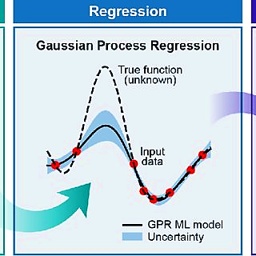
¿Regresión líneas, Arboles de Decisión
o GPR?
Recomendación práctica
Comienza con regresión lineal si sospechas que las relaciones son simples
Prueba árboles de decisión (o mejor, Random Forest/Gradient Boosting) si necesitas capturar relaciones más complejas
Usa GPR cuando:
La cuantificación de incertidumbre es crucial
Tienes pocos datos pero necesitas alta precisión
Estás haciendo optimización o diseño experimental
La elección final depende de tus datos específicos, requisitos de interpretabilidad, necesidad de cuantificar incertidumbre y recursos computacionales disponibles.

Slide 37
¿PREGUNTAS?

